Slide 1
স্বাগতম

Slide 2
পরিচিতিঃ
খান ইমামুল ইসলাম
সহকারী শিক্ষক( বিজ্ঞান)
গোহালা টি,সি,এ,এল,উচ্চ বিদ্যালয়,মুকসুদপুর,গোপালগঞ্জ।
মোবাইলঃ ০১৭১১২২২৯৩৪

Slide 3
পাঠপরিচিতি
শ্রেণিঃ- ৮ম
বিষয়ঃ- বিজ্ঞান
অধ্যায়ঃ- ৯ম
সময়ঃ- ৪৫ মিনিট

Slide 4
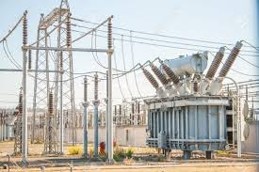
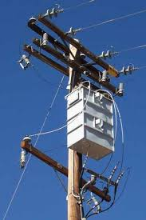
এসো ছবি দেখি

Slide 5
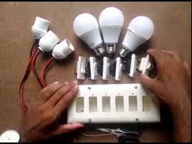
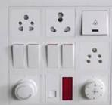
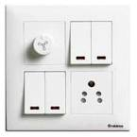
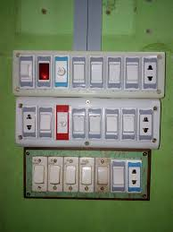

Slide 6
পাঠ ঘোষনা
আজকের পাঠ: তড়িৎ প্রবাহ

Slide 7
শিখনফল
এই পাঠ শেষে শিক্ষার্থীরা…
1। তড়িৎ প্রবাহ সম্পর্কে বর্ণনা করতে পারবে।
২। বিভবের সাথে তড়িৎ প্রবাহের সম্পর্ক বর্ণনা করতে পারবে।
৩। অপর্যাবৃত্ত প্রবাহ ও পর্যাবৃত্ত প্রবাহের মধ্যে তুলনা করতে পারবে।
৪। ওমের সূত্রটি ব্যাখ্যা করতে পারবে ।

Slide 8
ইলেকট্রন
পরিবাহক
তড়িৎ প্রবাহের একক অ্যাম্পিয়ার ।
কোনো পরিবাহকের যেকোনো প্রস্থচ্ছেদের মধ্য দিয়ে একক সময়ে যে পরিমাণ আধান প্রবাহিত হয় তাই হলো তড়িৎ প্রবাহ
Notes:
।

Slide 9
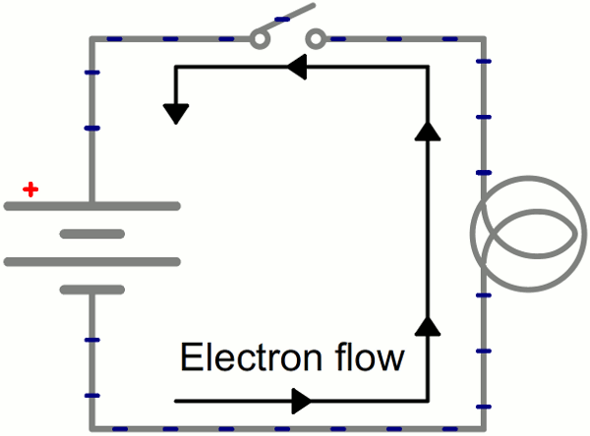
ইলেকট্রন প্রবাহ
কি কারনে কখন বাল্পটি জ্বলে উঠল?
Notes:
তড়িৎ প্রবাহের ফলে বাল্পটি জ্বলবে ।তড়িৎ প্রবাহের একক অ্যাম্পিয়ার

Slide 10
তড়িৎ প্রবাহের প্রকারভেদ
সময়ের সাথে যে তড়িৎ প্রবাহ সবসময় একদিকে প্রবাহিত হয় সেই প্রবাহকে অপর্যাবৃত্ত প্রবাহ বা একমুখী প্রবাহ বলে ।
তড়িৎ প্রবাহ i
সময় ( t )

Slide 11
পর্যাবৃত্ত প্রবাহ
তড়িৎ প্রবাহ (i)
সময় ( t )
যখন নির্দিষ্ট সময় পরপর দিক পরিবর্তিত হয় সেই তড়িৎ প্রবাহকে পর্যাবৃত্ত প্রবাহ
Notes:
শিক্ষার্থীদের দিয়ে বোর্ডে লেখচিত্রটি অঙ্কন করে নিতে পারেন ।

Slide 12
একক কাজ
১’ তড়িৎ প্রবাহ কি ?
২।তড়িৎ প্রবাহ কত প্রকার ?
৩। তড়িৎ প্রবাহের একক কি ?

Slide 13
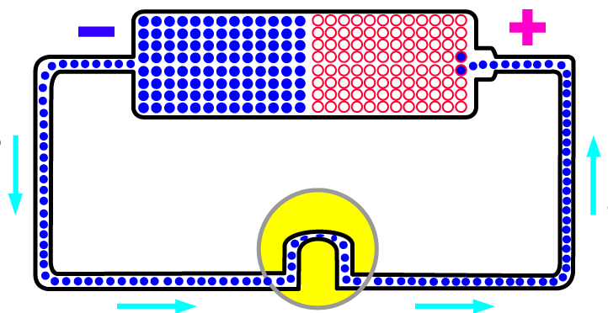
ওহমের সূত্র
জর্জ সাইমন ওহম (১৭৮৩-১৮৫৪) এই সূত্র প্রনয়ন করেন
তাপমাত্রা স্থির থাকলে কোনো নিদিষ্ট পরিবাহকের মধ্য দিয়ে প্রবাহিত তড়িৎ প্রবাহের মান পরিবাহকের দুই প্রান্তের বিভব পার্থক্যের মানের সমানুপাতিক ।
Notes:
জ্ঞানমুলক ধারনা স্পষ্ঠ করার জন্য সূত্রটি দেখানো যেতে পারে ।

Slide 14
দুই প্রান্তের বিভব পার্থক্য V , রোধ R এবং তড়িৎ প্রবাহ I হলে
তড়িৎ প্রবাহ, I = $\frac{V}{R}$
ওহমের সূত্রের লেখচিত্র
ওমের সূত্রের গাণিতিক রূপঃ
6
5
4
3
বিদ্যুৎ প্রবাহ
2
1
1
2
3
4
5
6
বিভব V ( ভোল্ট )

Slide 15
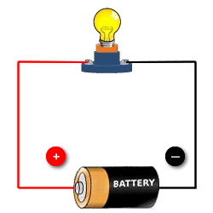
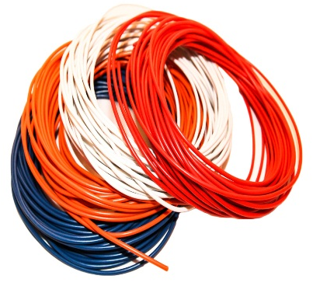
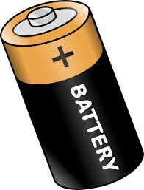
পরিক্ষণ-১
দলীয় কাজ
সহায়ক সামগ্রীঃ বাল্ব, ২টি ব্যাটারি, তার ।
সময়ঃ ১০ মিনিট
এসো ওহমের সূত্রটি পর্যবেক্ষন করি
কার্য পদ্ধতিঃ
১। চিত্রের ন্যায় একটি ব্যাটারি , বাল্ব সাজিয়ে নাও
২। ১ টি ব্যাটারীর পরিবর্তে এবার ২ টি ব্যাটারী ব্যাবহার করে ফলাফল পর্যবেক্ষন কর
৩। বাল্পের উজ্জলতা লক্ষ্য করি এবং খাতায় লেখ
সংযোগ | ফলাফল
১ টি ব্যাটারী
২ টি ব্যাটারী
উজ্জলতা কম
উজ্জলতা বেশি
Notes:
কাজটি দলীয় ভাবে সম্পন্ন করা যেতে পারে

Slide 16
মূল্যায়ন-
◊ অপশনে ক্লিক করে
সঠিক উত্তর জানতে হবে ।
সঠিক উত্তরটি চিহ্নিত করে বোর্ডে লেখঃ
কোনো নিদিষ্ট পরিবাহকের মধ্য দিয়ে প্রবাহিত বিদ্যুৎ প্রবাহ পরিবাহকের কীসের ব্যাস্তানুপাতিক
ক. কুলম্বের
খ. বিভব পার্থক্যের
উত্তর সঠিক হয়েছে
Avevi †Póv Kwi
গ. বৈদ্যুতিক বিভবের
ঘ. রোধের
কোনো পরিবাহকের দুই প্রান্তের বিভব পার্থক্য V , রোধ R এবং বিদ্যুৎ প্রবাহ I হলে , তড়িৎ প্রবাহের সমীকরণ কোনটি ?
ক. I=VR
খ . I= $\frac{V}{R}$
Avevi †Póv Kwi
উত্তর সঠিক হয়েছে
ঘ . I= $\frac{R}{V}$
গ. I= GV
Notes:
সামগ্রিকভাবে পাঠটি মূল্যায়ন করার উদ্দেশ্যে স্লাইডে উল্লেখিত বহুনির্বাচনী প্রশ্নের ব্যবস্থা করা যেতে পারে। (অপশনে দুইবার ক্লিক করুন )

Slide 17
বাড়ির কাজ
১। কোনো পরিবাহকের দুই প্রান্তের বিভব পার্থক্য ১০০ ভোল্ট , রোধ ২০ ওহম হলে বিদ্যুৎ প্রবাহ নির্ণয় কর ?
২। কোনো পরিবাহকের দুই প্রান্তের বিভব পার্থক্য ২২০ ভোল্ট এবং বিদ্যুৎ প্রবাহ ২০ অ্যাম্পিয়ার হলে , রোধের মান নির্ণয় কর ?

Slide 18
সবাইকে ধন্যবাদ

